Slide 1
Otonom Sistemler,Otonom Araçlar ve Silah Sistemlerinde
Sorumluluk, Ayrımcılık ve Adalet
Otonom sistem nedir ?
•Çevreden veri toplayan,
•Bu veriyi işleyip karar veren,
•İnsan müdahalesi olmadan ya da sınırlı müdahaleyle hareket eden sistemlerdir.
Notes:
Herkese merhaba, bugün Otonom Sistemler,Otonom Araçlar ve Silah Sistemlerinde Sorumluluk, Ayrımcılık ve Adalet konusunu anlatacağım.”

Slide 2
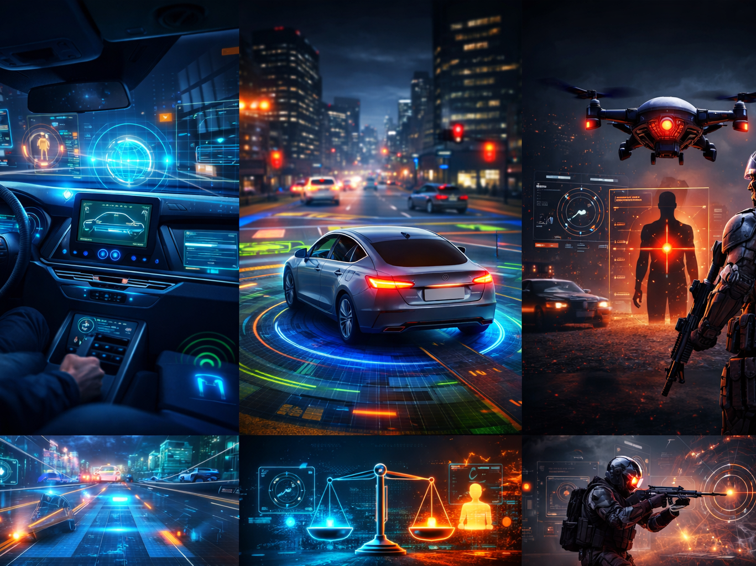
Otonom sistem örnekleri:
Sürücü destek ve otomatik sürüş sistemleri,
Otonom araçlar,
Hedef seçimi veya savaş sürecinde yapay zekâ kullanan silah sistemleri.
Notes:
Yapay zekâ artık hayatımızın her alanında var.”
“Artık makineler sadece veri işlemekle kalmıyor, karar da veriyor.”
“Bu da yeni sorunları ortaya çıkarıyor.”

Slide 3
Bu konu neden önemli ?
Otonom sistemler hata yaptığında kim sorumlu olacak ?
Algoritmalar herkese eşit davranıyor mu ?
Bu iki soru bu çalışmanın temelini oluşturur.
Notes:
En büyük iki soru şudur:”
“Bir hata olursa kim sorumlu olacak?”
“Ve bu sistemler herkese eşit davranıyor mu?”

Slide 4
Sorumluluk Problemi
Buradaki ana mesele şu:
Bir otonom sistem yanlış karar verirse suç veya sorumluluk kime ait olacak?
Otonom araçlarda olası sorumlular:
Araç üreticisi
Yazılım geliştiricisi
Sensör/donanım üreticisi
Aracı kullanan kişi
Aracı işleten şirket
Düzenleyici kurumlar
UNECE* tarafında otonom sürüş için uluslararası düzenleyici çerçeve geliştirilmeye devam ediyor; burada üretici yükümlülükleri, güvenlik doğrulaması ve sorumluluk dağılımı temel başlıklar arasında yer alıyor.
*Birleşmiş Milletler Avrupa Ekonomik Komisyonu (UNECE)

Slide 5

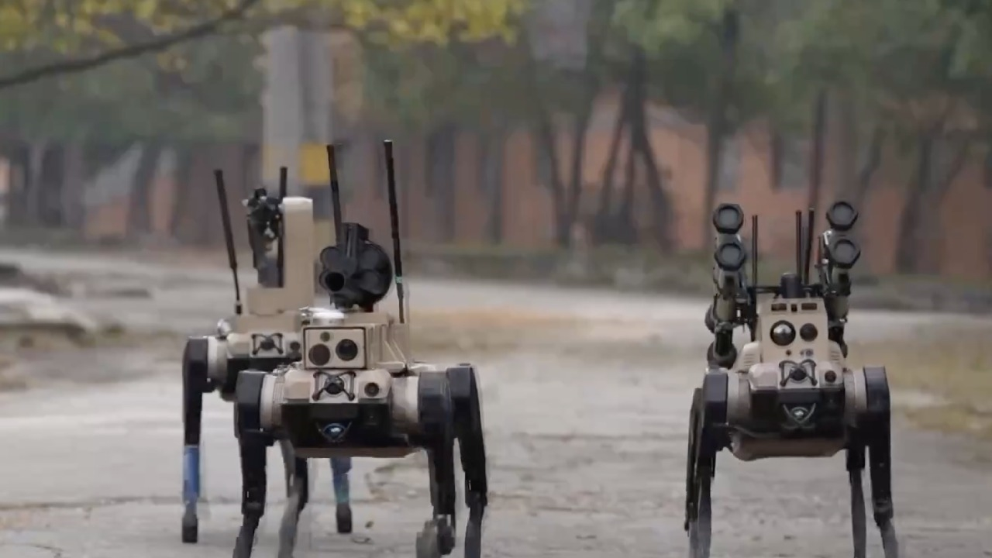
Sorumluluk problemi
Otonom silah sistemlerinde olası sorumlular:
Devlet
Askerî komuta zinciri
Silahı üreten şirket
Yazılımı geliştiren ekip
Sistemi sahaya süren operatör
Notes:
Otonom araçlar sensör ve kameralarla çalışır.”
“Yapay zekâ ile çevreyi analiz eder.”
“Sürücü olmadan hareket edebilir.”

Slide 6
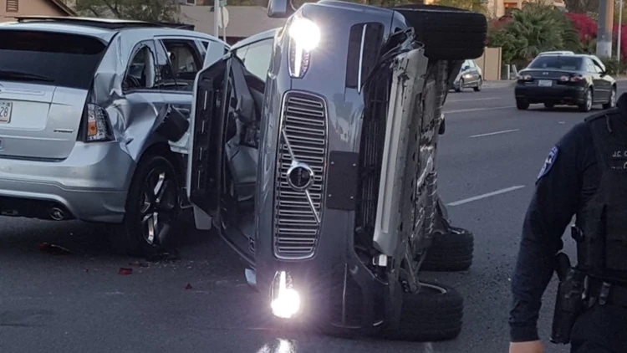
Otonom Araç Kazası Örnekleri
Uber/Arizona Kazası (2018): Arizona'da sürücüsüz bir Uber aracı, gece saatlerinde yoldan karşıya geçen bir yayaya çarparak ölümüne sebep oldu. Bu vaka, yaya tespit sistemlerinin otonom araçlardaki önemini ve sınırlamalarını ortaya koydu.(Uber sürücüsü sorumlu bulundu)
Notes:
Burda da ölümle sonuçlanan otonom araç kazalarını görüyoruz.

Slide 7
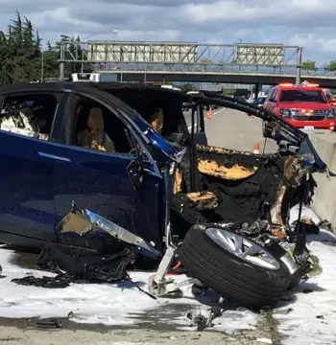
Otonom Araç Kazası Örnekleri
Tesla Autopilot Kazası (2023): Kaliforniya'da kırmızı ışıkta geçen bir araca çarpan ve otopilot modunda olan Tesla Model Y'de sürücü hayatını kaybetti.(Sürücü sorumlu kabul edildi)

Slide 8
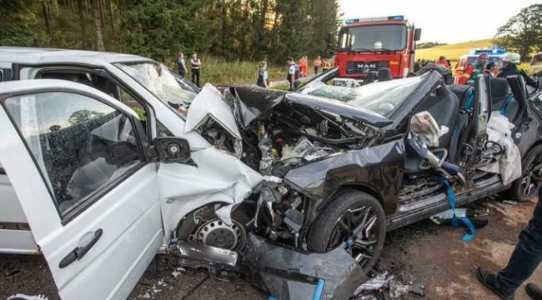
Otonom Araç Kazası Örnekleri
Almanya'da BMW Kazası (2022): Otonom kabiliyeti olan bir BMW aracının karşı şeride geçmesi sonucu 1 kişi hayatını kaybetti, 9 kişi yaralandı.(Dava henüz sonuçlanmadı.)

Slide 9
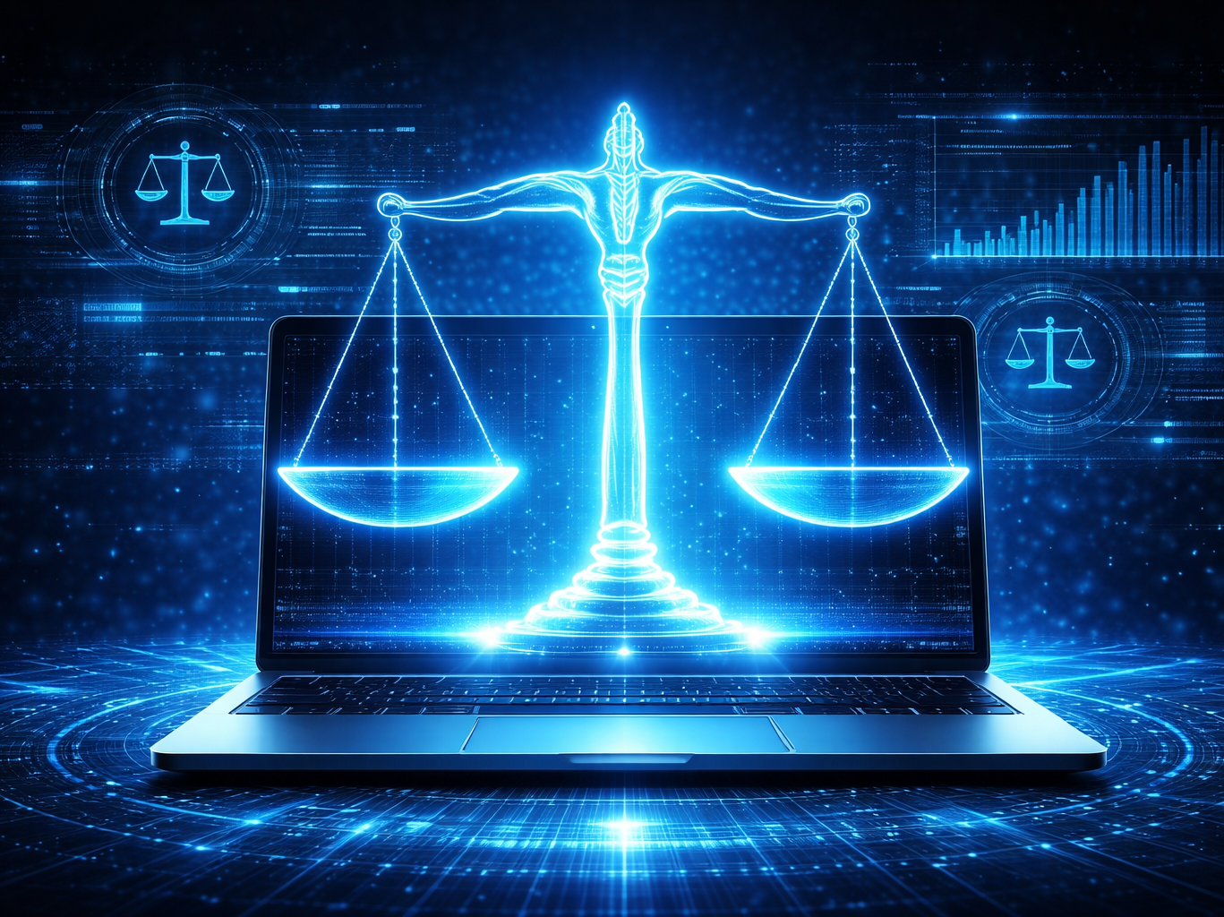
Adalet ne demek ?
Buradaki adalet, sadece “hukuka uygunluk” değil; aynı zamanda eşit muamele, zararın adil dağılmaması, hesap verebilirlik ve itiraz edilebilirlik anlamına gelir.
Adaletin temel boyutları
Dağıtımsal adalet: Risk ve fayda kime gidiyor ?
Usuli adalet: Karar nasıl alındı ?
Düzeltici adalet: Hata olursa nasıl telafi edilecek ?
Açıklanabilirlik: Karar neden verildi, anlaşılabiliyor mu ?
Notes:
Adalet herkesin eşit değerlendirilmesidir.” “Algoritmalar da adil olmalıdır.”

Slide 10
Ayrımcılık yapan algoritmalar nasıl ortaya çıkar?
Algoritmalar kendiliğinden taraflı doğmaz; çoğu zaman veri, tasarım ve uygulama biçimi nedeniyle ayrımcı hale gelir.
Başlıca nedenler:
Eğitim verisinin eksik veya dengesiz olması,
Geçmiş toplumsal önyargıların veriye yansıması,
Bazı grupların sistemde yeterince temsil edilmemesi,
Modelin yalnızca doğruluk oranına göre optimize edilmesi,
Gerçek dünyada farklı gruplar üzerindeki etkinin test edilmemesi.
Notes:
Bu sistemler hedef belirleyebilir.”
“Bazı durumlarda insan müdahalesi olmadan karar verebilir.”
“Bu durum ciddi etik sorun yaratır.”

Slide 11
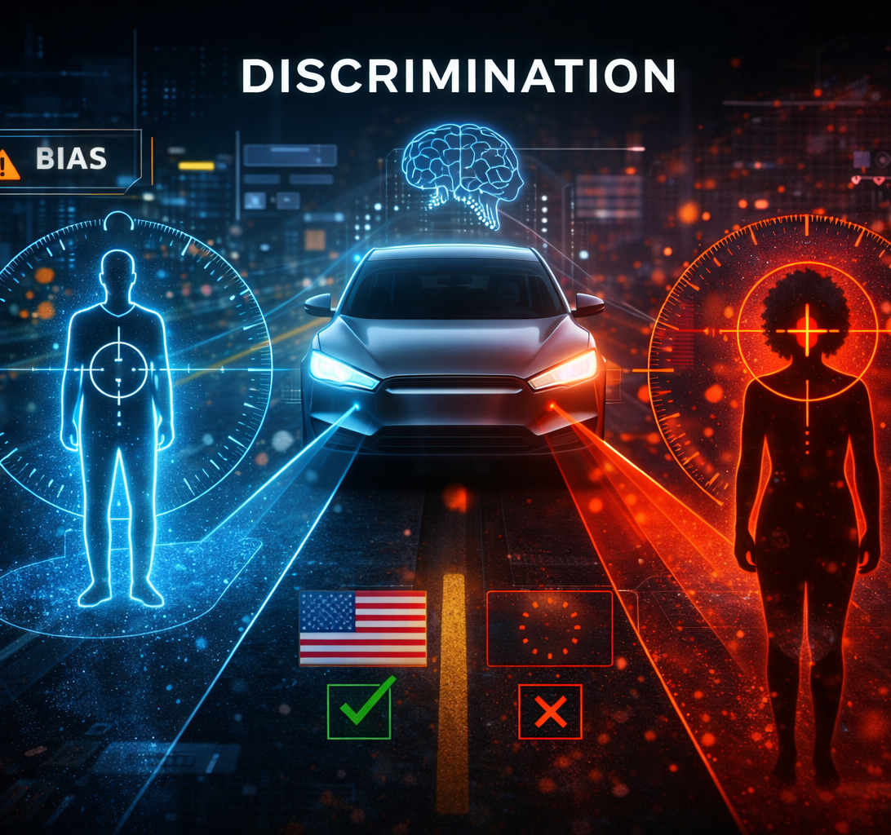
Otonom Araç Hataları Örneği:
Bir algılama sistemi;
koyu tenli yayaları,
çocukları,
yaşlıları,
gece koşullarındaki kişileri daha düşük doğrulukla tespit ederse bu, güvenlikte eşitsizlik yaratır.
Notes:
Bu sistemler insan hayatını etkiler.”
“Hatalar ölümcül olabilir.”
“Bu yüzden çok dikkatli incelenmelidir.”

Slide 12
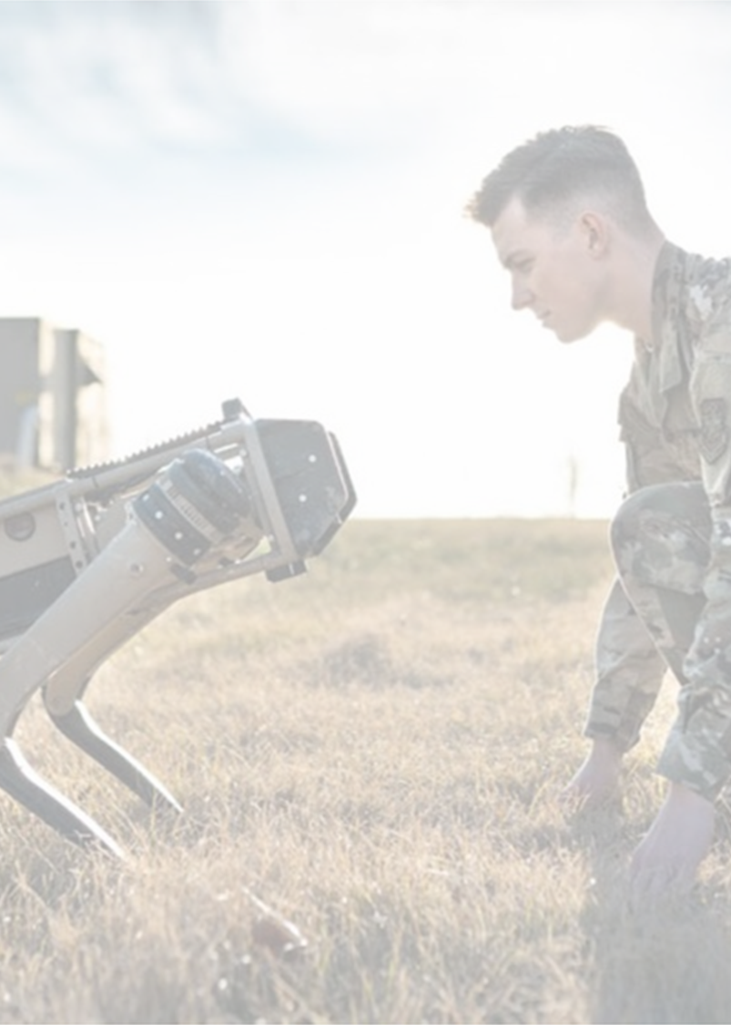
Silah Sistemleri Örneği
Bir hedef tanıma algoritması;
Sivil-asker ayrımında hata yaparsa,
Belirli davranış kalıplarını yanlış yorumlarsa,
Eksik veri nedeniyle masum insanları tehdit gibi sınıflandırırsa çok ağır sonuçlar doğabilir.
Notes:
Yanlış hedef seçimi masum insanlara zarar verebilir.” “Bu çok ciddi bir sorundur.”

Slide 13
Otonom Araçlar ile Silah Sistemleri Arasındaki İlişki
Benzer yönler:
İkisi de veriyle karar verir.
İkisi de hata yapabilir.
İkisi de şeffaflık ve hesap verebilirlik sorunu taşır.
Farklı yönler:
Otonom araçların amacı ulaşım ve güvenliktir.
Otonom silahların amacı hedef etkisiz hale getirmektir.
Silah sistemlerinde hata bedeli daha yüksek ve etik risk daha ağırdır.
Bu yüzden ölümcül otonom silahlarda “anlamlı insan kontrolü” fikri çok daha güçlü savunuluyor.
Notes:
Araçlar ulaşım içindir.” “Silahlar Savunmak içindir.” “Bu yüzden riskleri farklıdır.”

Slide 14
Güncel Hukuki ve Düzenleyici Çerçeve
Avrupa Birliği
AB AI Act, bazı yapay zekâ uygulamalarını tamamen yasaklıyor; ayrıca yüksek riskli sistemlere daha sıkı yükümlülükler getiriyor. AI Act kapsamındaki bazı yasaklar ve AI literacy yükümlülükleri 2 Şubat 2025’te uygulanmaya başladı; genel uygulama ise 2 Ağustos 2026’dan itibaren yürürlüğe giriyor.
Araç tarafı
UNECE çatısı altında otomatik sürüş sistemleri için uluslararası teknik düzenlemeler geliştiriliyor. Burada güvenlik, denetim, sürüş görevinin devri ve sorumluluk çerçevesi öne çıkıyor.
Silah tarafı
BM CCW/GGE toplantılarında ölümcül otonom silah sistemleri için hesap verebilirlik, insan kontrolü, uluslararası insancıl hukuk ve etik sınırlar tartışılmaya devam ediyor. 2025’te de bu görüşmeler sürdü.
Notes:
Bu sistemler için yeni yasalar oluşturuluyor.”
“Avrupa bu konuda öncü.”

Slide 15
Çözüm önerileri:
1) İnsan denetimi zorunlu olmalı
Özellikle ölümcül sonuç doğuran kararlarda insan tamamen devre dışı bırakılmamalı.
2) Veri setleri denetlenmeli
Temsil adaleti kontrol edilmeli
Farklı gruplar için hata oranları ayrı ayrı ölçülmeli
Önyargı testleri yapılmalı
3) Açıklanabilirlik ve kayıt tutma
Sistem neden o kararı verdi, sonradan incelenebilmelidir. Özellikle kazalarda ve askerî olaylarda bu çok önemlidir.
4) Net sorumluluk zinciri kurulmalı
“Algoritma yaptı” bahanesi kabul edilmemeli. Hukukta üretici, kullanıcı, kurum ve devlet düzeyinde görev paylaşımı açık olmalı.
5) Etik tasarım ilkeleri
adalet
zarar vermeme
şeffaflık
hesap verebilirlik
insan onuruna saygı
Notes:
insan denetimi şarttır.”
“Makine tamamen kontrolü almamalı.”

Slide 16
Sonuç
Otonom araçlar ve otonom silah sistemleri, teknolojik ilerleme açısından büyük fırsatlar sunsa da sorumluluk ve adalet sorunlarını da büyütmektedir.
Bir sistemin hızlı, verimli veya akıllı olması tek başına yeterli değildir. Asıl mesele, bu sistemlerin kime zarar verdiği, kimi koruduğu, hata yaptığında kimin hesap vereceği ve herkese eşit davranıp davranmadığıdır.
Bu nedenle geleceğin yapay zekâ sistemleri yalnızca güçlü değil, aynı zamanda adil, denetlenebilir ve insan merkezli olmak zorundadır.
“Algoritmalar tarafsız değildir, onları eğiten veriler kadar taraflıdır.”

